Slide 1
新光北京西红门商业
2020/09 概念规划

Slide 2
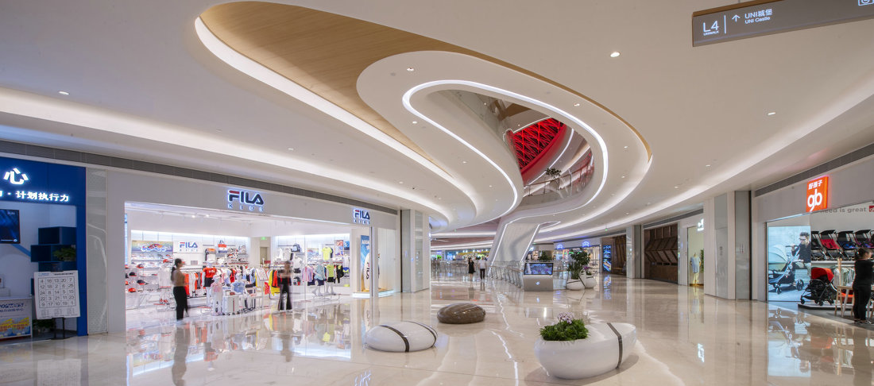
CONTENTS
目 录
01
02
03
04
项目定位
借鉴案例
项目规划
概念意向

Slide 3
01
项目定位

Slide 4

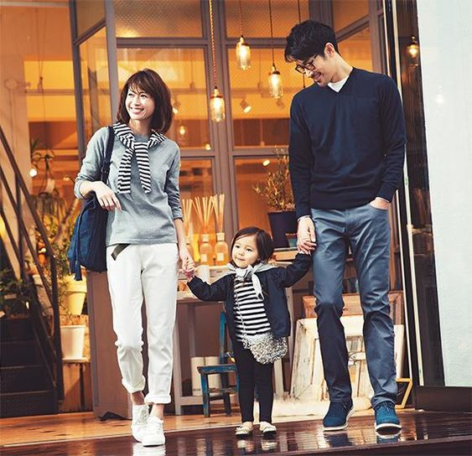
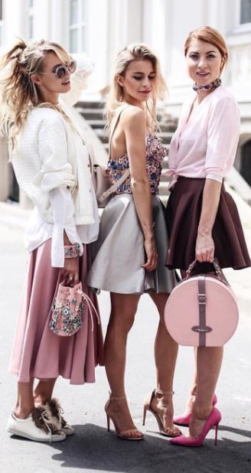

客群定位
High Spending Power
高消费力
追求生活品质，
怀抱情感愫怀的新进家庭
Family
家庭情感
全客群
年轻的时尚精英
偏好新潮休闲与艺术，
消费水平有一定程度。
Fashion
时尚活力
Enjoy Life
享受生活

Slide 5
02
借鉴案例

Slide 7
03
项目规划

Slide 8
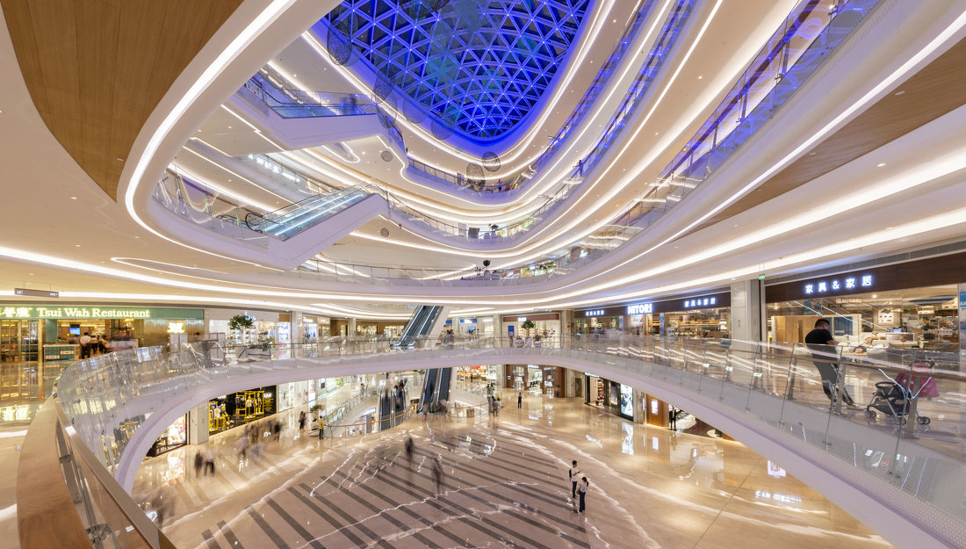
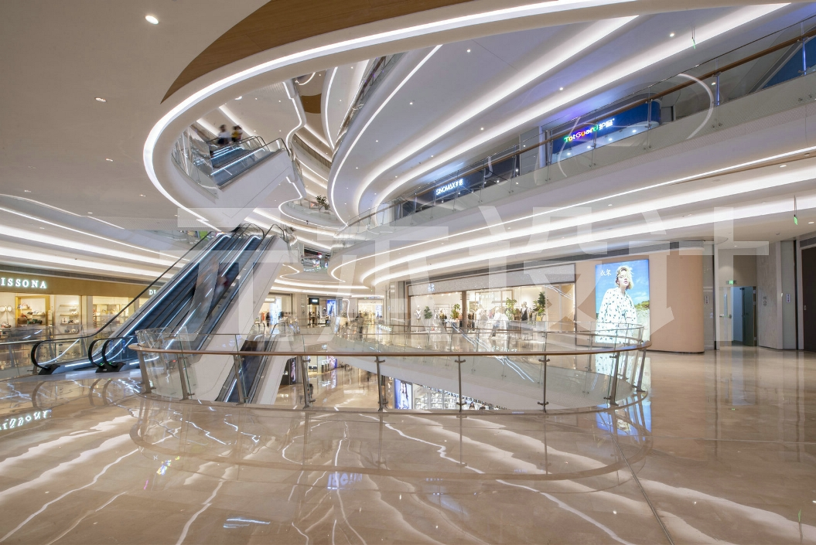
繁荣锦绣的花园式SHOPPING MALL
商场集休闲，娱乐，亲子于一体的多功能第三类休闲空间
城市中的休闲场所，一公里内的都市立体后花园
人们畅游于花园，自由享受这花团锦簇的喜悦
是人们心灵休憩的港湾，充满温暖与情感的交流之所

Slide 9
设计理念
打造一个XXXXX

Slide 10


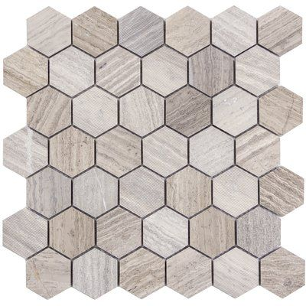
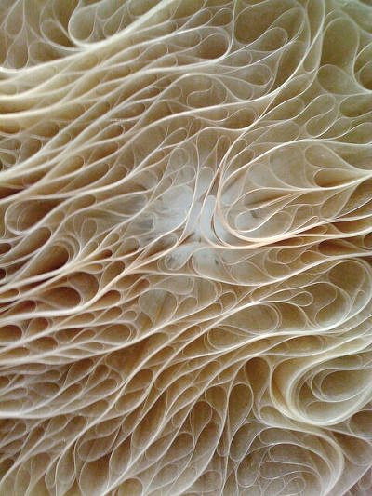





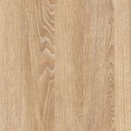




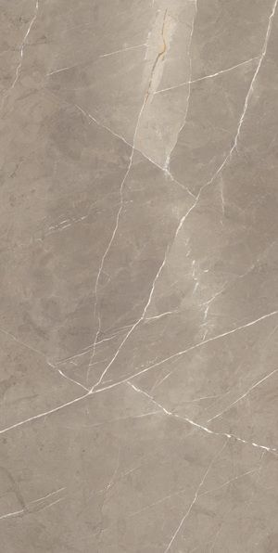






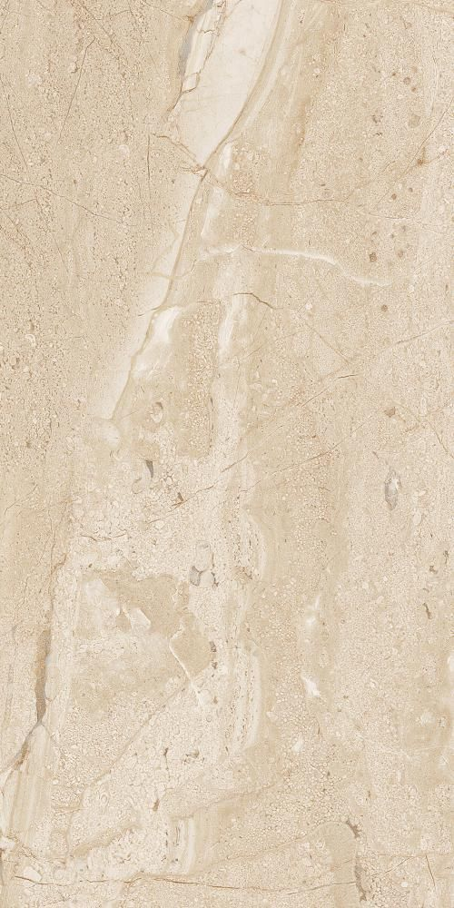





材料运用
主中庭材料运用
亮点区材料运用

Slide 11
B1
主力店（超市）
次主力店
零售
餐饮
卫生间
居民入口
DP点
地铁人流入口
扶梯
客梯
公区
后场
沿街铺
货梯

Slide 12
1F
次主力店
零售
餐饮
卫生间
DP点
扶梯
客梯
公区
后场
沿街铺
货梯

Slide 13
2F
次主力店(零售与潮流生活铺)
零售
餐饮
卫生间
DP点
扶梯
客梯
公区
后场
沿街铺
货梯

Slide 14
3F
次主力店（书店）
零售（儿童业态）
餐饮
卫生间
DP点
扶梯
客梯
公区
后场
沿街铺
货梯

Slide 15
4F
主力店（影院）
次主力店（电竞娱乐密室）
餐饮
卫生间
DP点
扶梯
客梯
公区
后场
沿街铺
货梯

Slide 16
04
概念意向

Slide 17
中庭
概念意向

Slide 18
亮点区
概念意向

Slide 19


